Slide 1

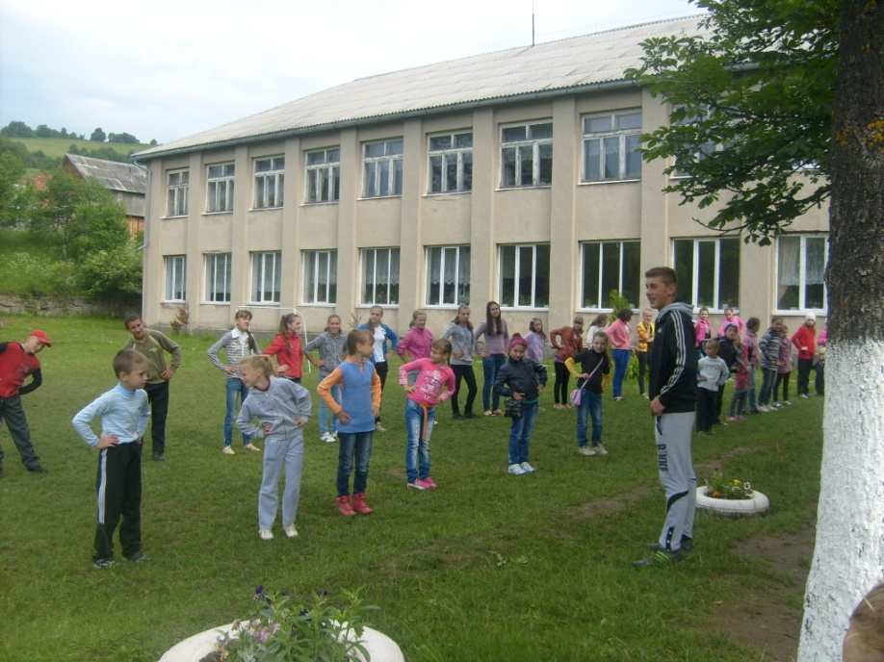
Біласовиця 2013
Проведення виховних заходів в
пришкільному оздоровчому таборі
з денним перебуванням
«Пікуйчик»

Slide 2
27 травня
Відкриття табірної зміни
1. Лінійка.
2. Конкурс малюнка на асфальті
«Здрастуй, любе літечко!»
3. Святкова дискотека.

Slide 3
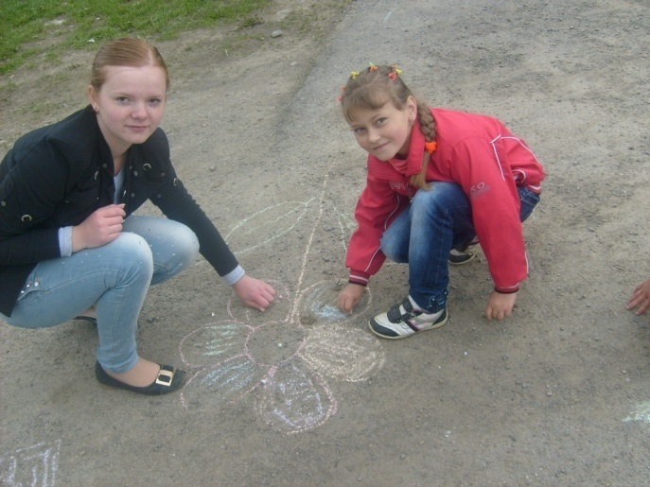
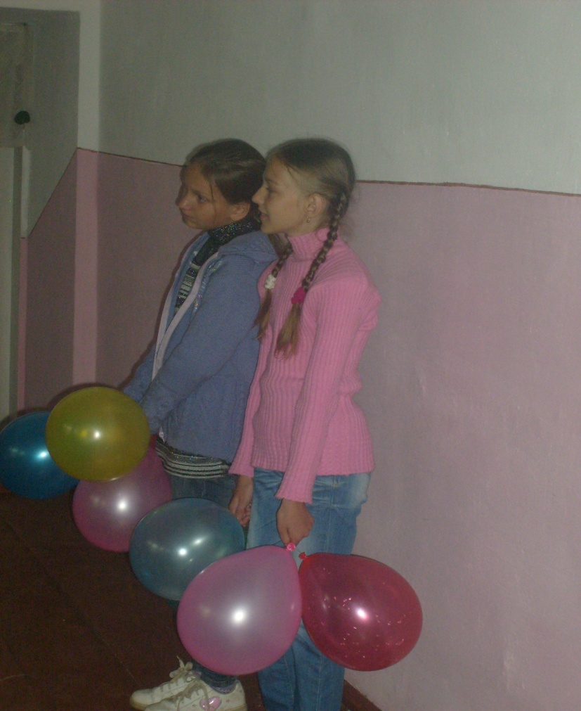
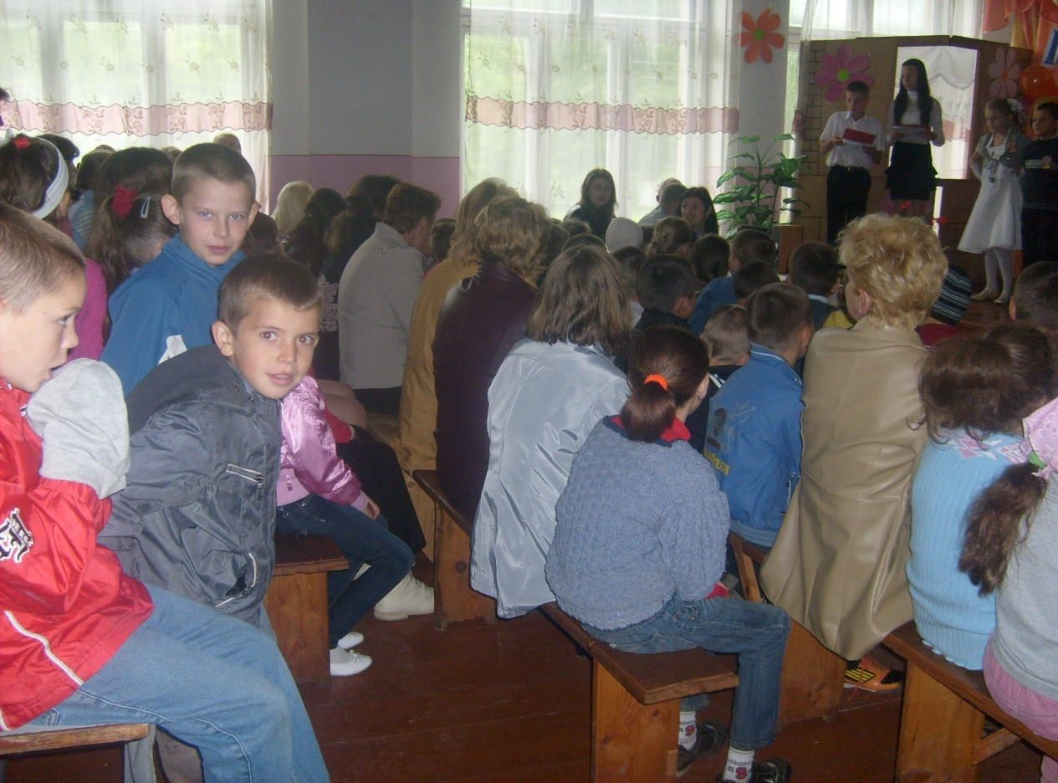
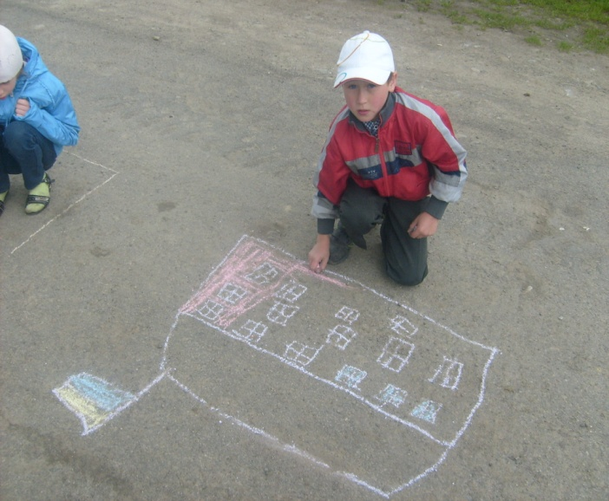
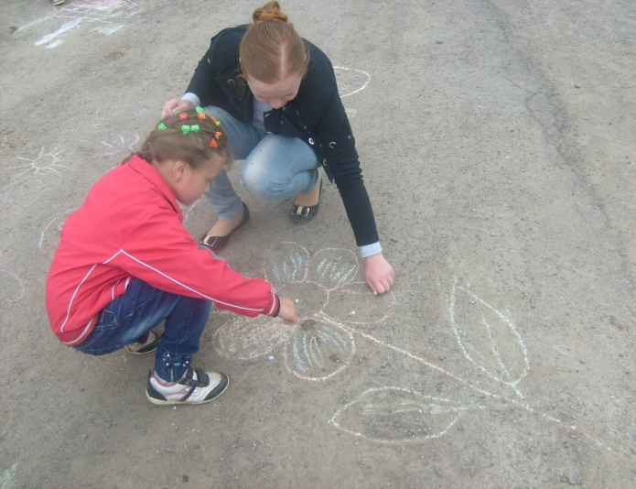
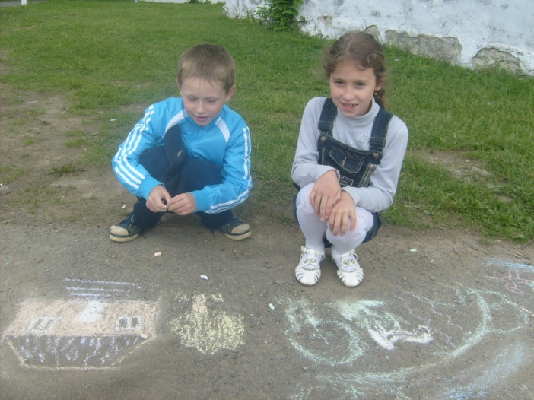

Slide 4
28 травня
День безпеки життєдіяльності
1. Інструктаж із правил техніки беспеки.
2. Тренінг “Я вчуся спілкуватися!”
3. Ігри на свіжому повітрі.

Slide 5
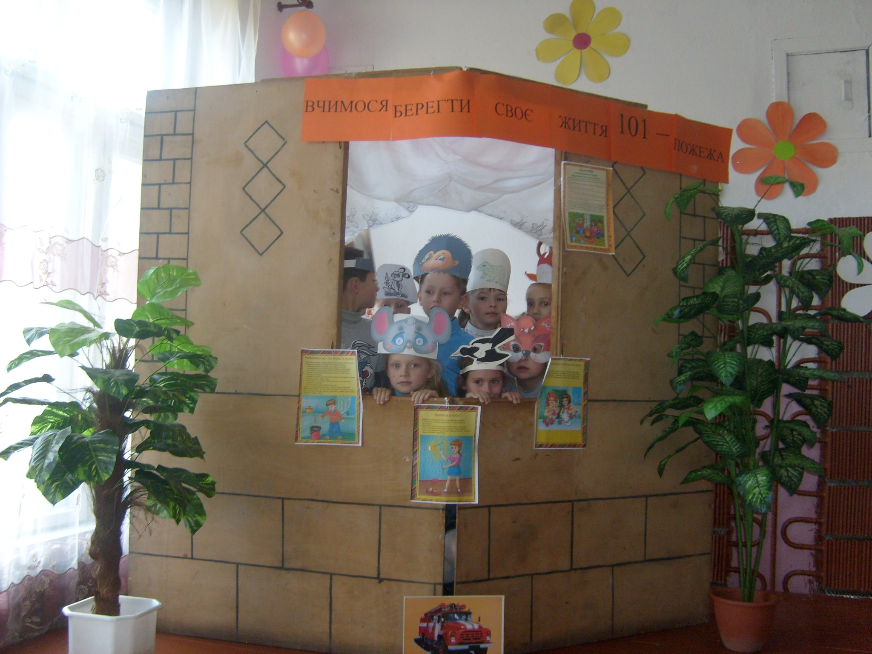
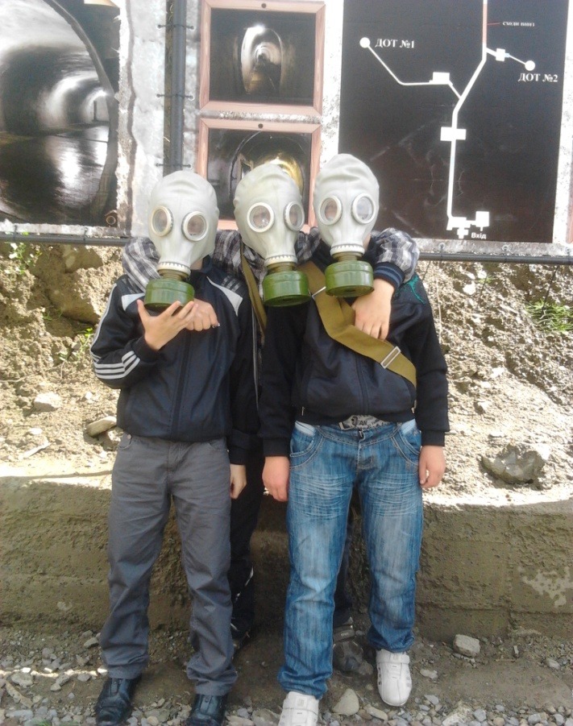
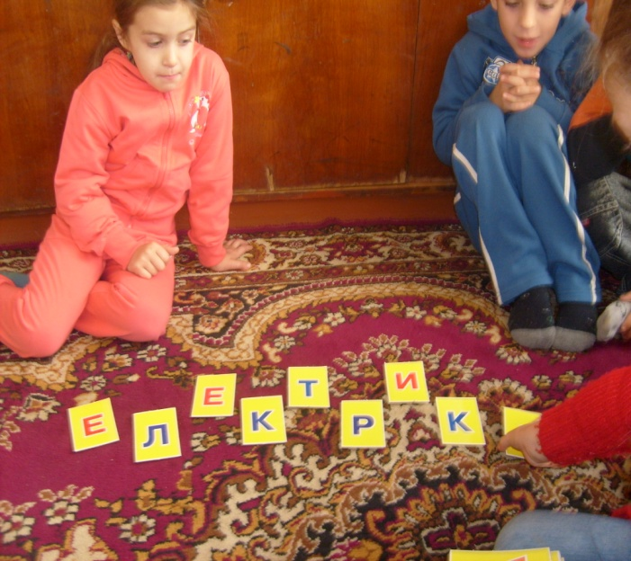

Slide 6
29 травня
День фізкультури та спорту
1. Спортивна естафета “Мала спартакіада”.
2. Тест для дівчаток і хлопчиків 7-12 років “Моє здоров’я”.
3. Рухливі ігри на свіжому повітрі.

Slide 7
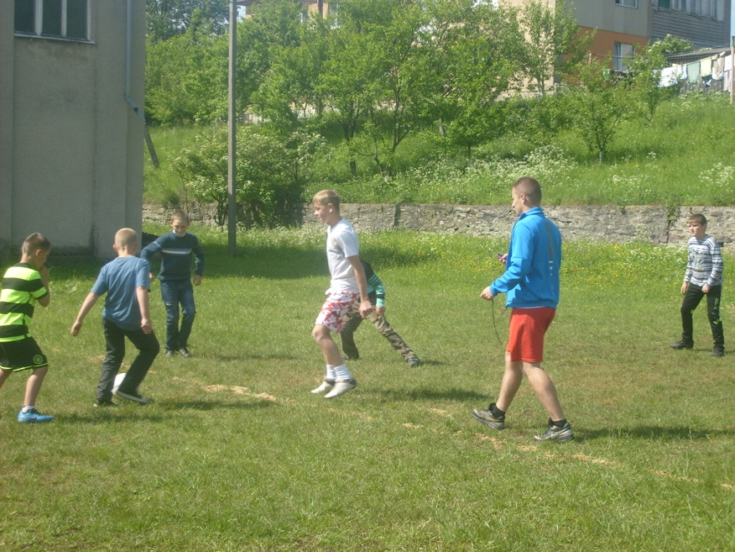
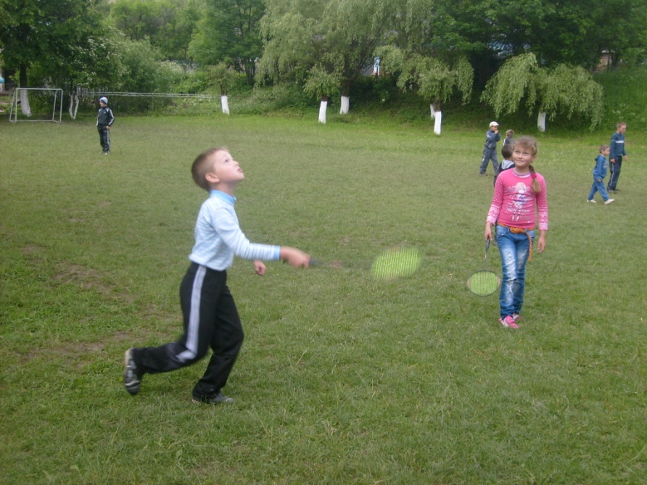
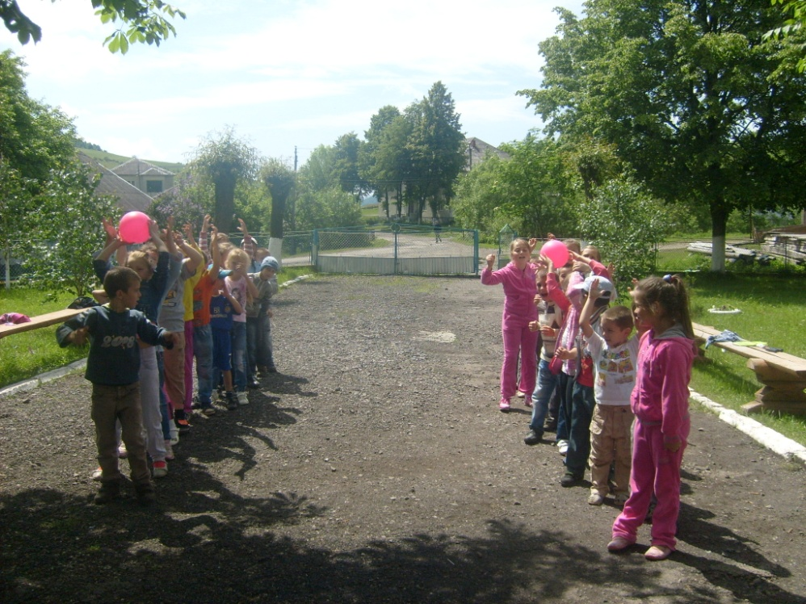
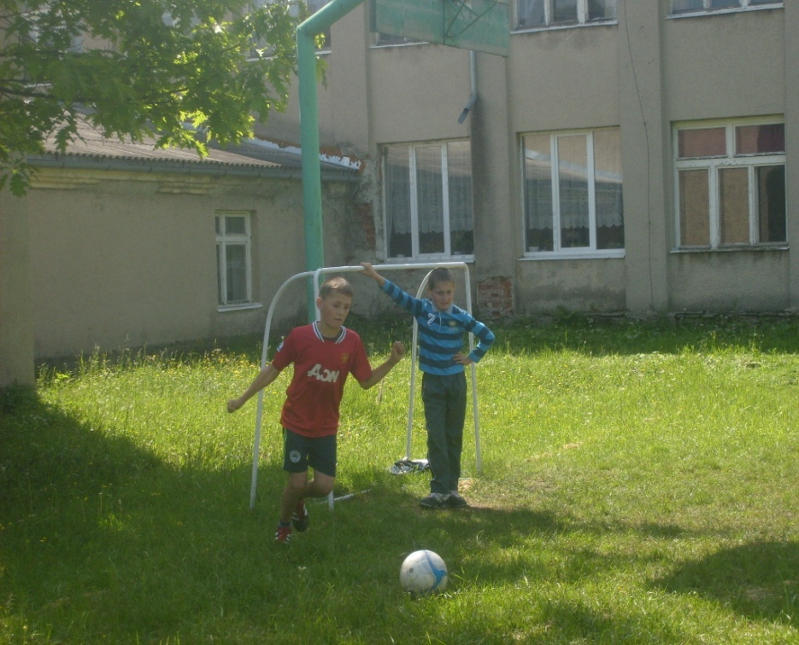


Slide 8
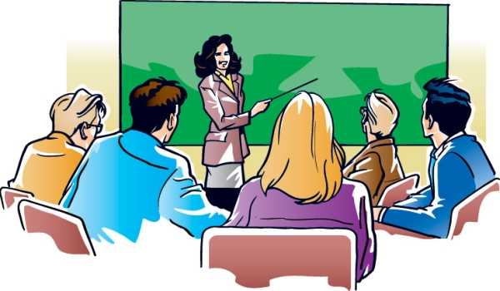
30 травня
День гумору
1. Гумористичний конкурс на кращу гумореску про школу.
2. Перегляд комедійного відіофільму.
3. Дискотека.

Slide 9
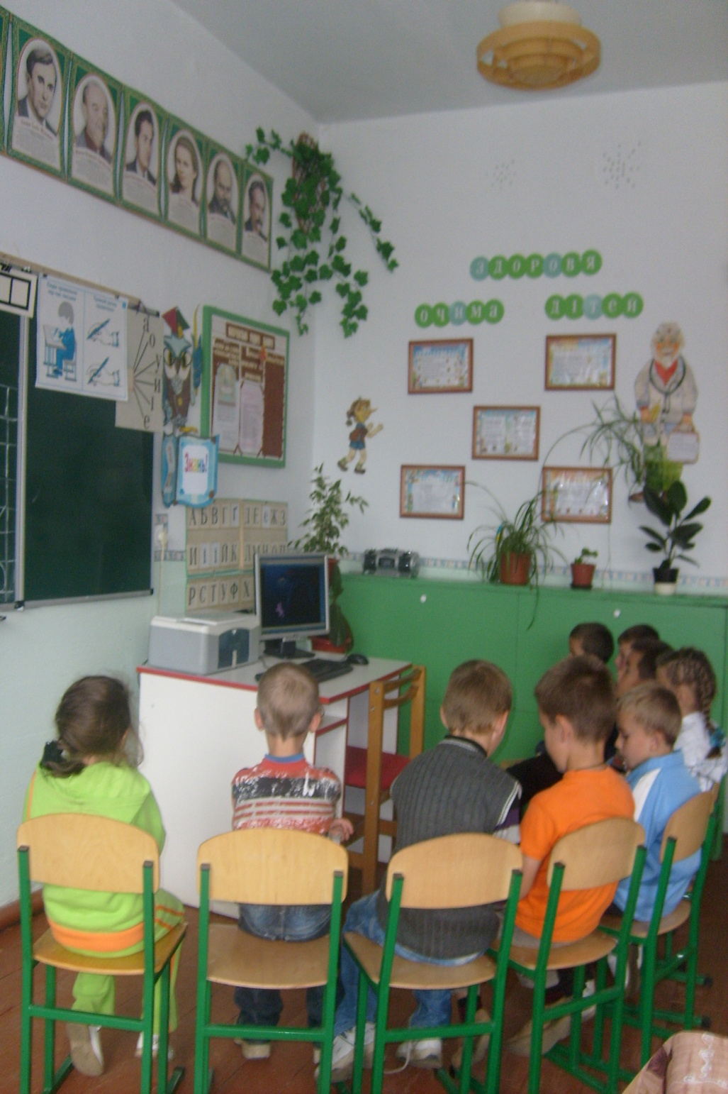
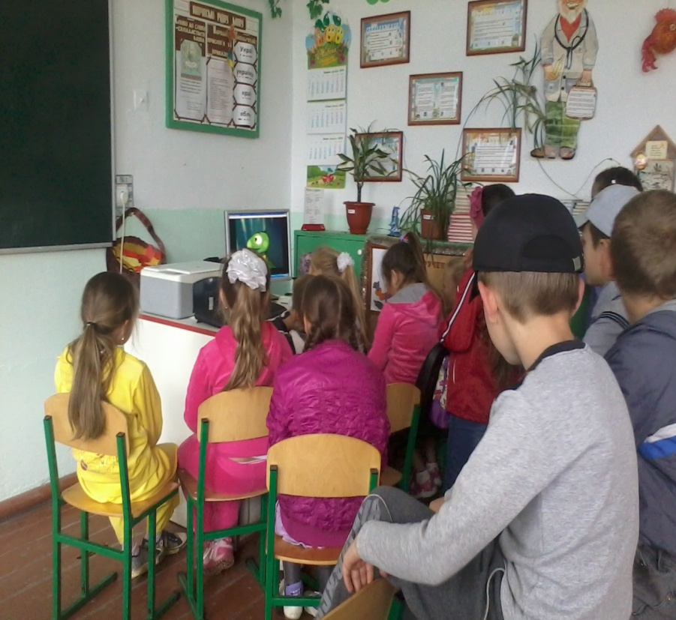
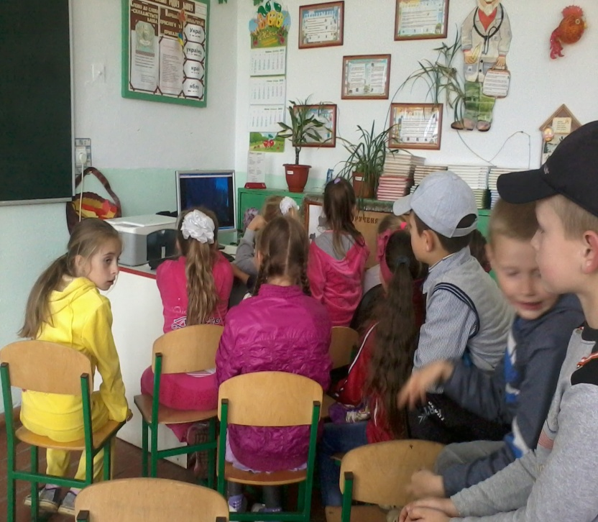

Slide 10
31 травня
До таємниць природи
1. Екскурсія в с. Уклин.
2. Екскурсія до мінерального джерела.
3. Ігри на свіжому повітрі.

Slide 11
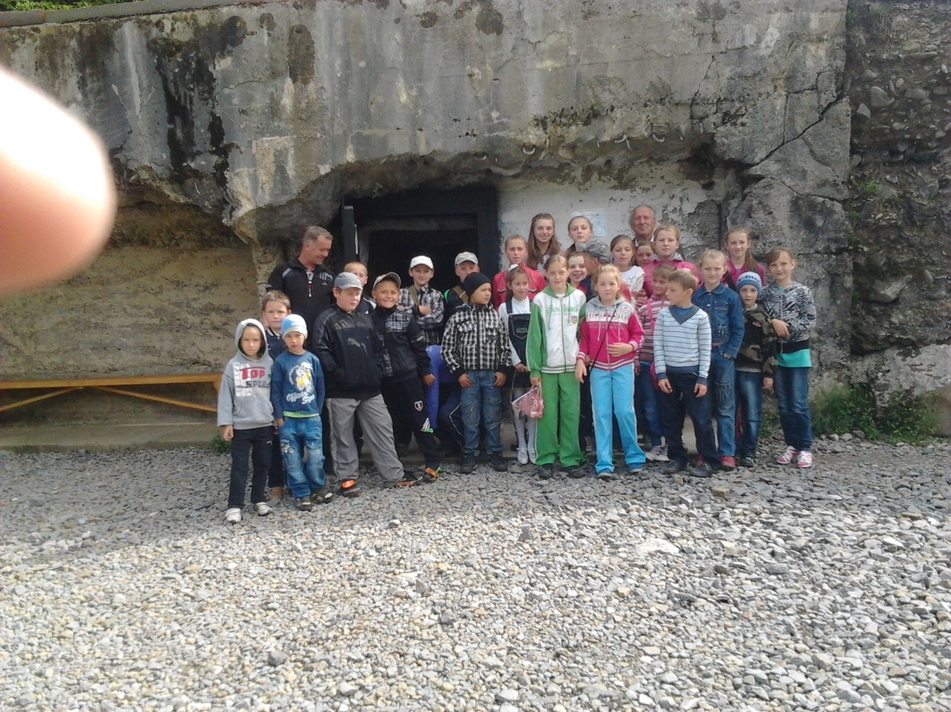
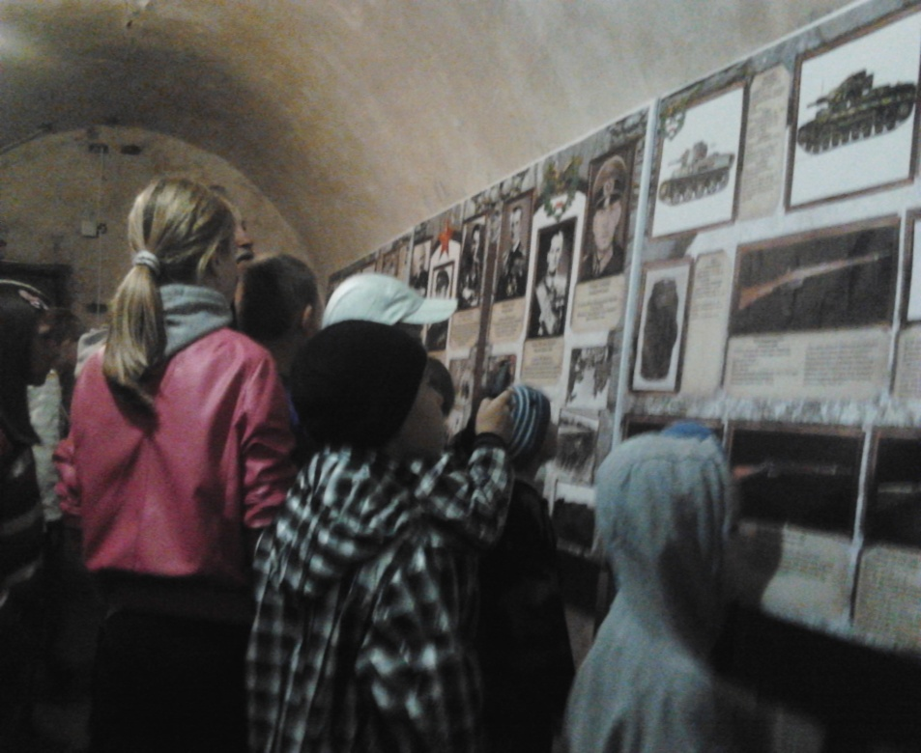
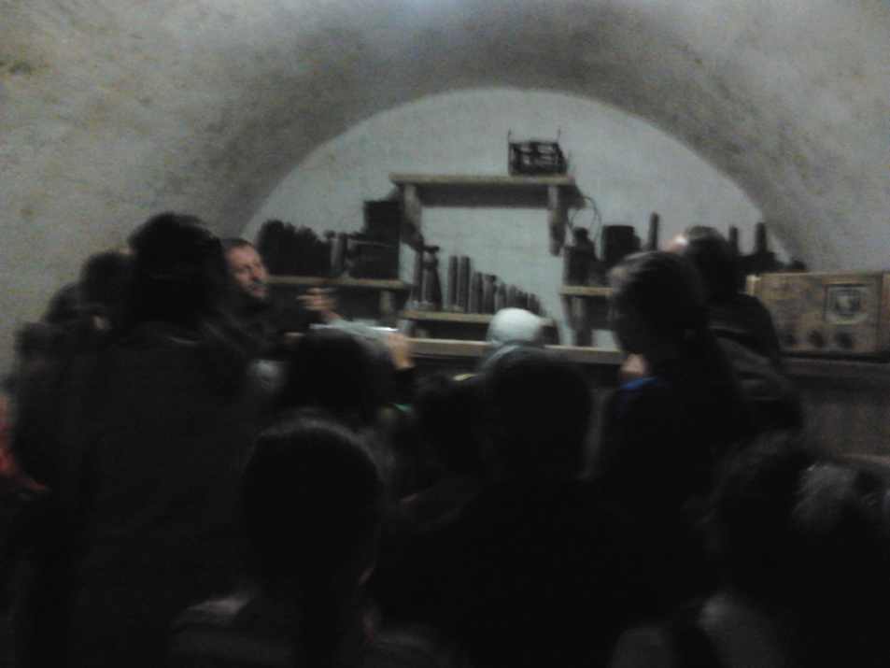
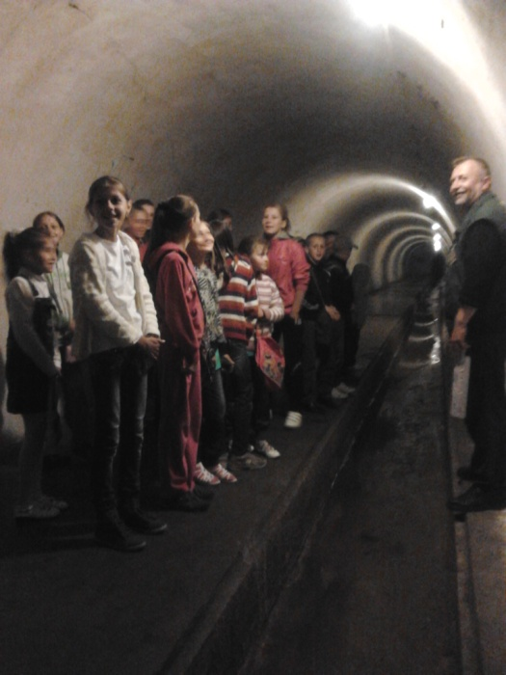
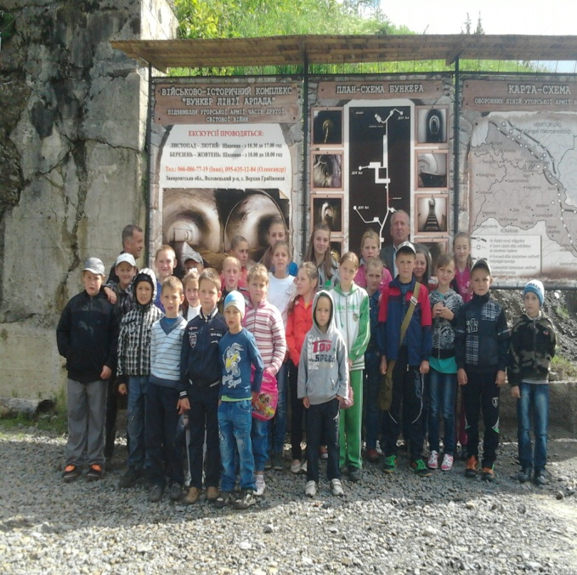

Slide 12

1 червня
День захисту дітей
1. Похід на гору Маківка.
2. Гра “Острів скарбів”.
3. Конкурс на кращий букет з польових квітів.

Slide 13
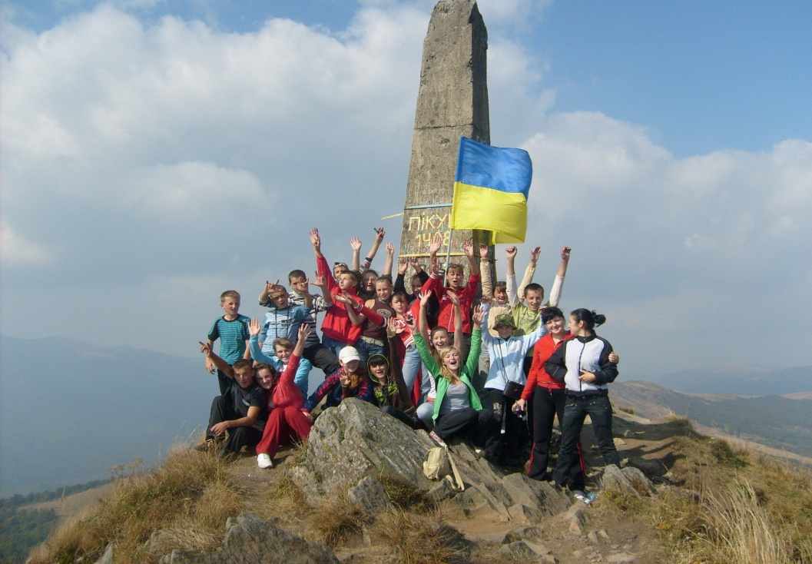
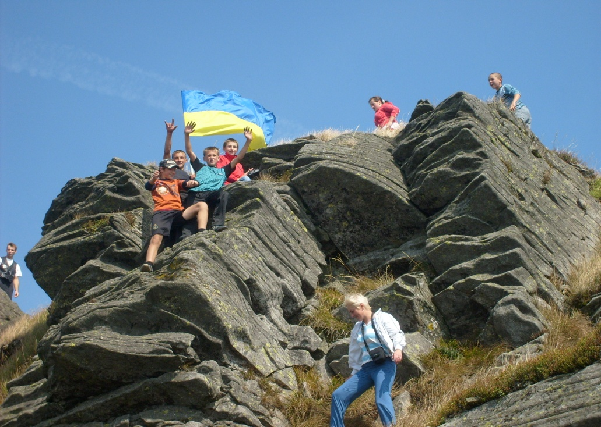
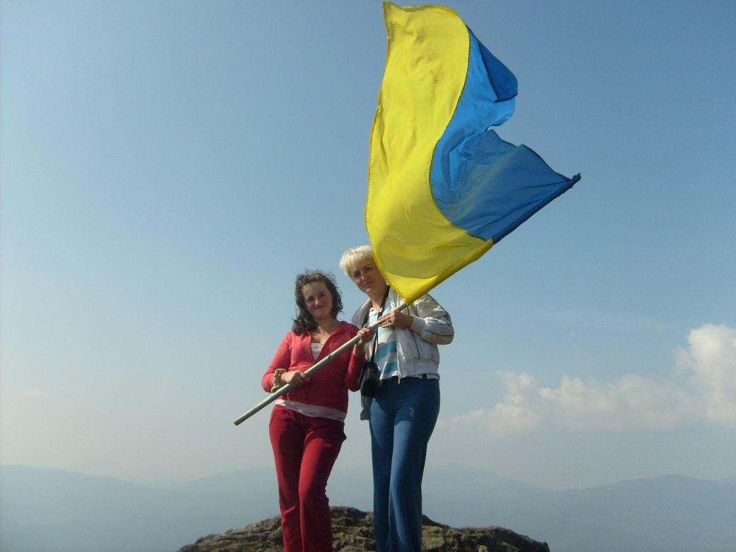
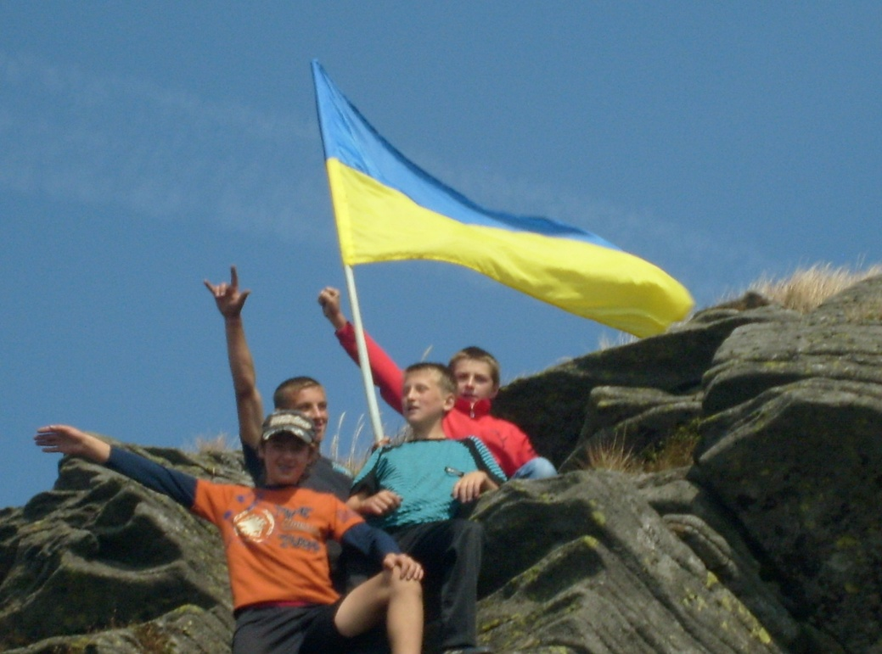

Slide 14
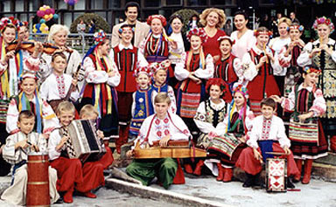
2 червня
День пісні та музики
1. Караоке.
2. Творчий конкурс “Ромашка”.
3. Дискотека.

Slide 15
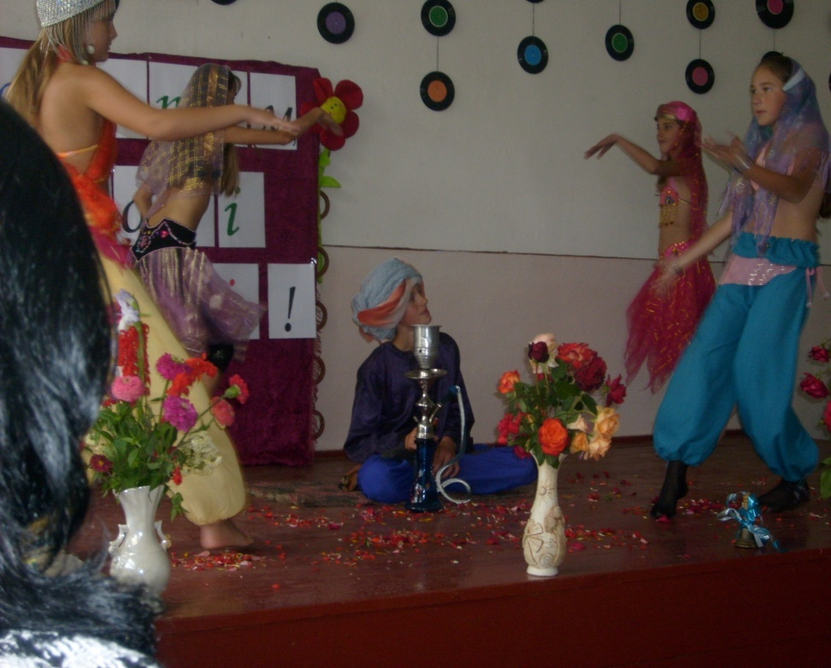
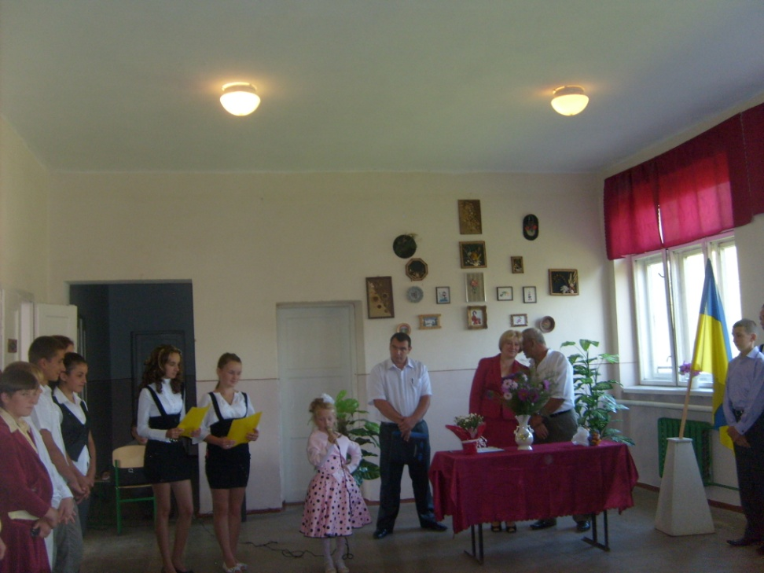
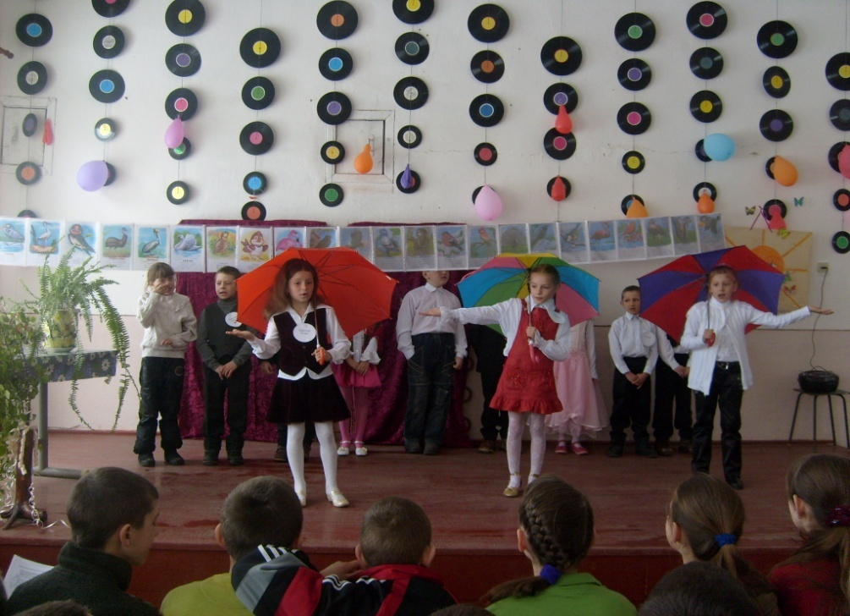

Slide 16
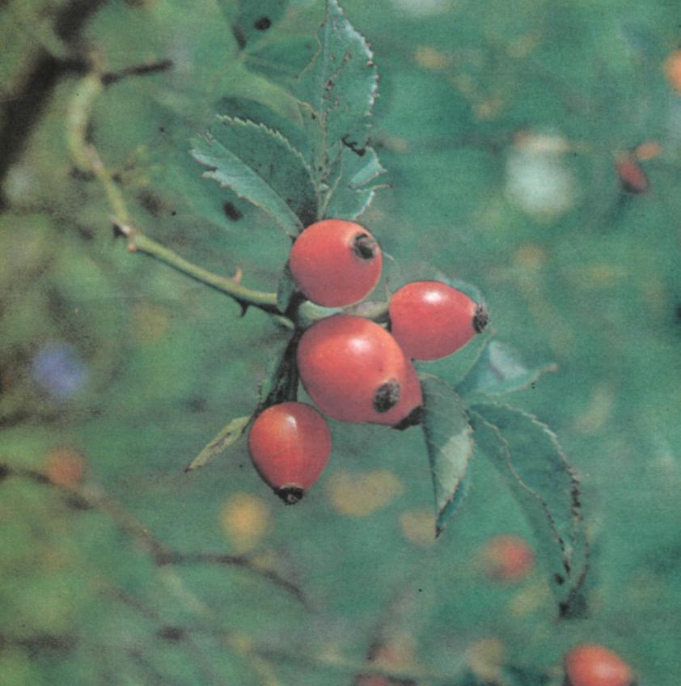
3 червня
День зеленої аптеки
1. Похід до лісу та збір лікарських рослин.
2. Гра-подорож “Солодке дерево”.
3. Виготовлення гербарію.

Slide 17
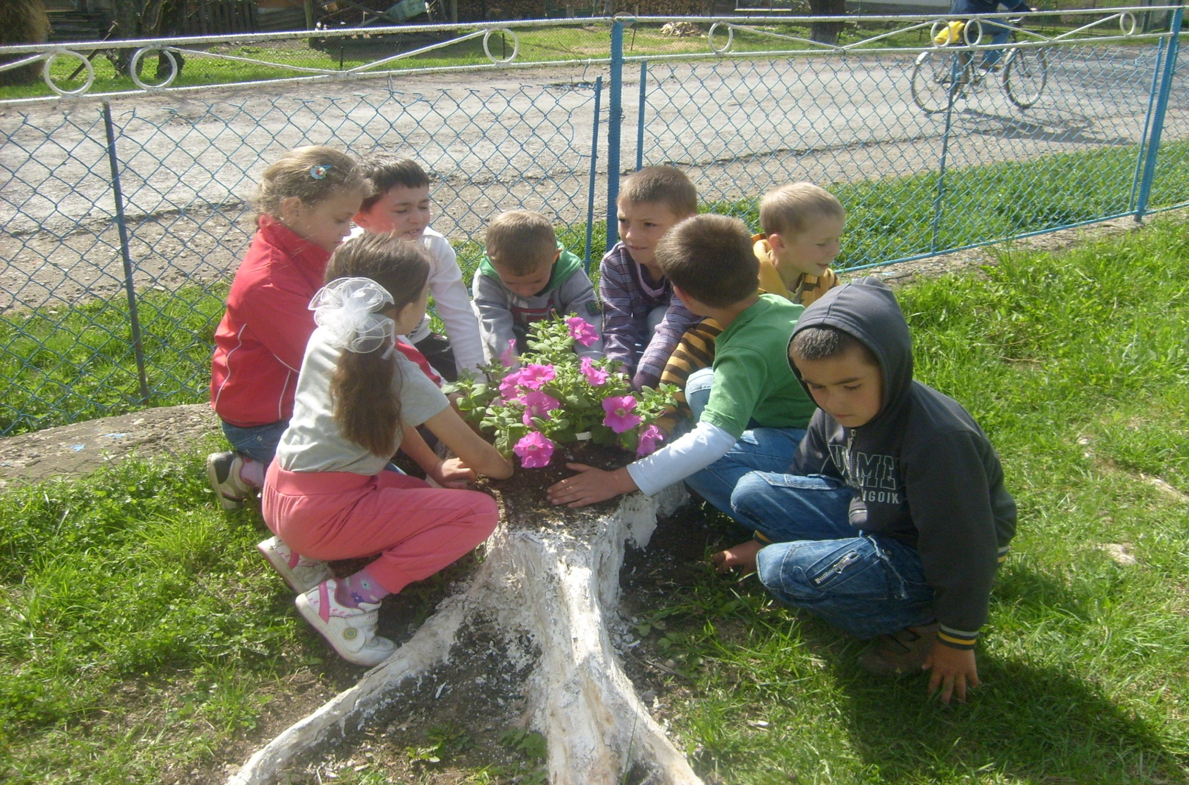
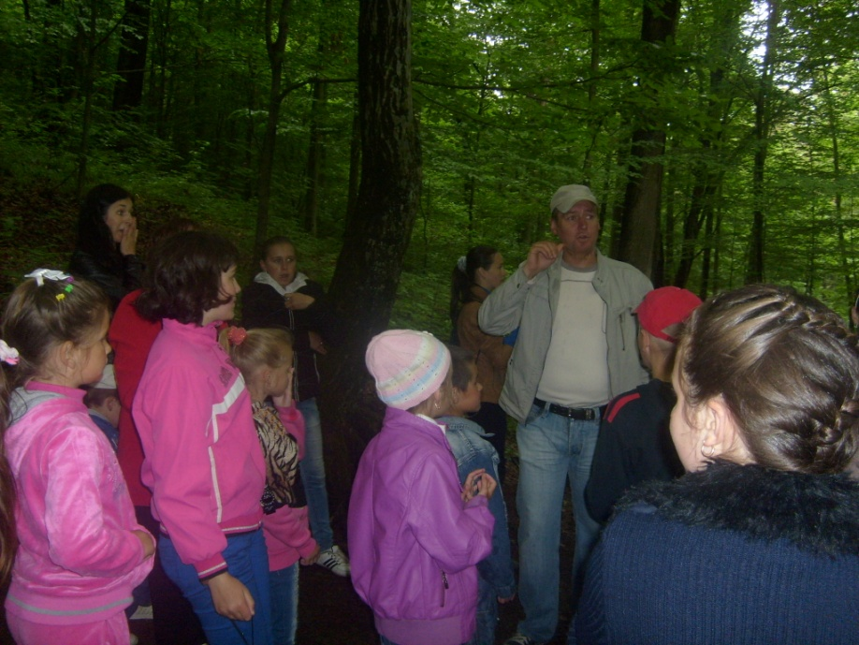
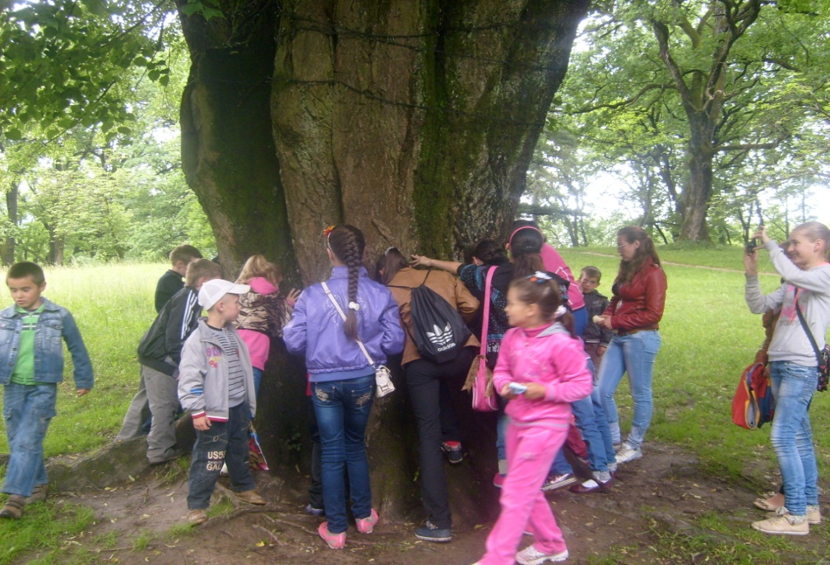

Slide 18


4 червня
День спорту та туризму
1. Естафета “Веселі старти”.
2. Відпочинок біля річки.
3. Приймання сонячних ванн.

Slide 19
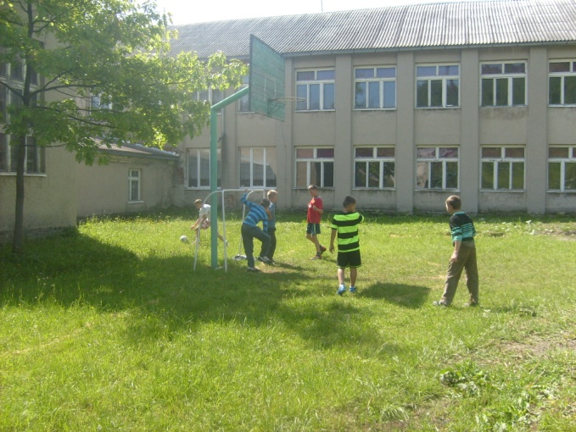
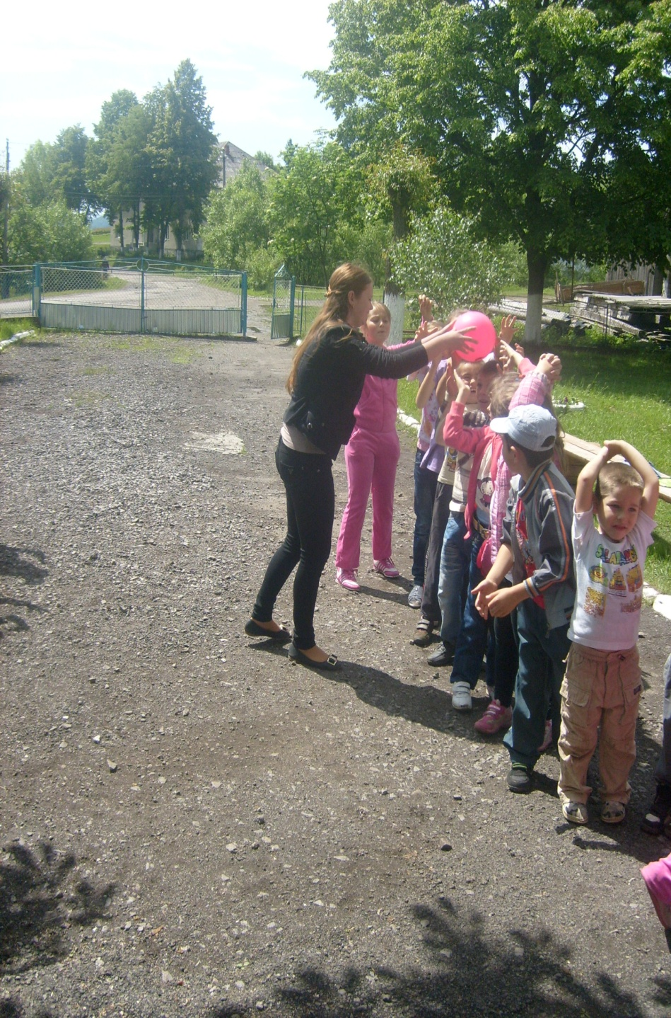
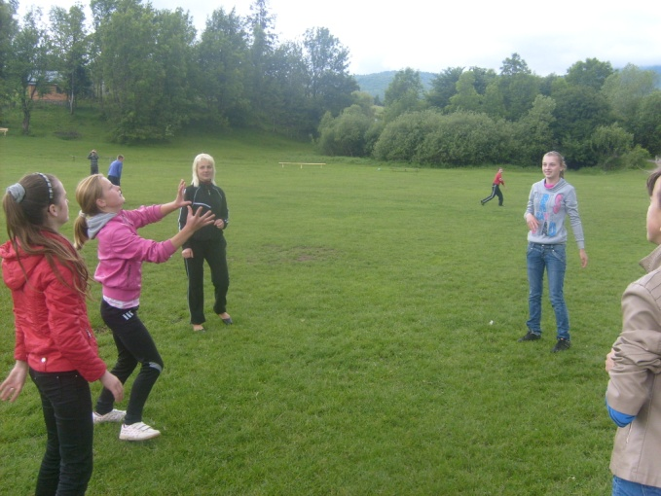
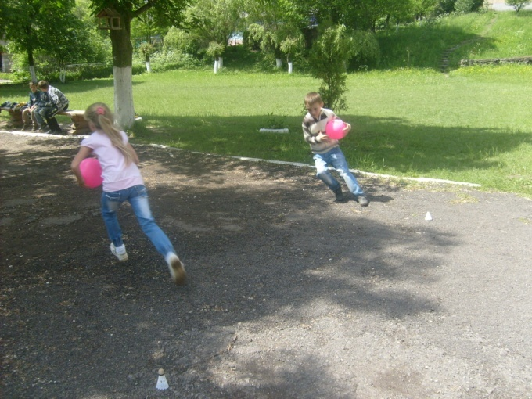
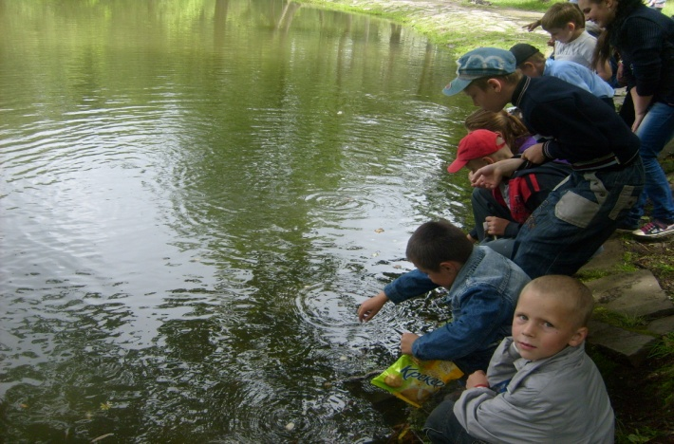

Slide 20

5 червня
День народних традицій та звичаїв
1. Екскурсія в сільську бібліотеку.
2. Екскурсія в с. Карпати.
3. Дискотека.

Slide 21
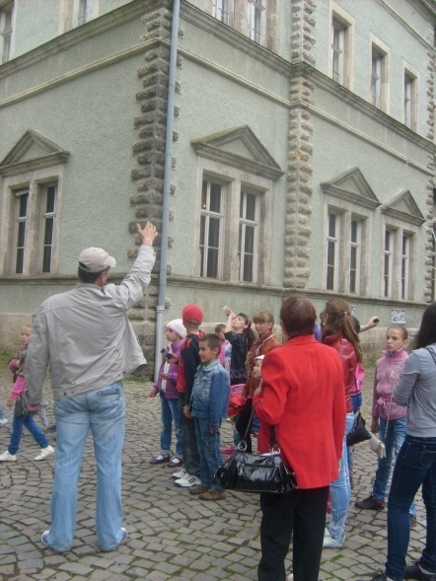
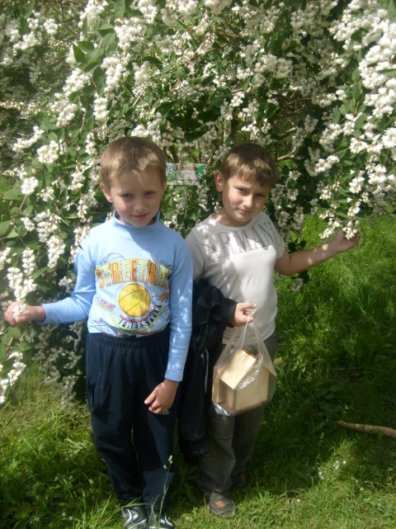
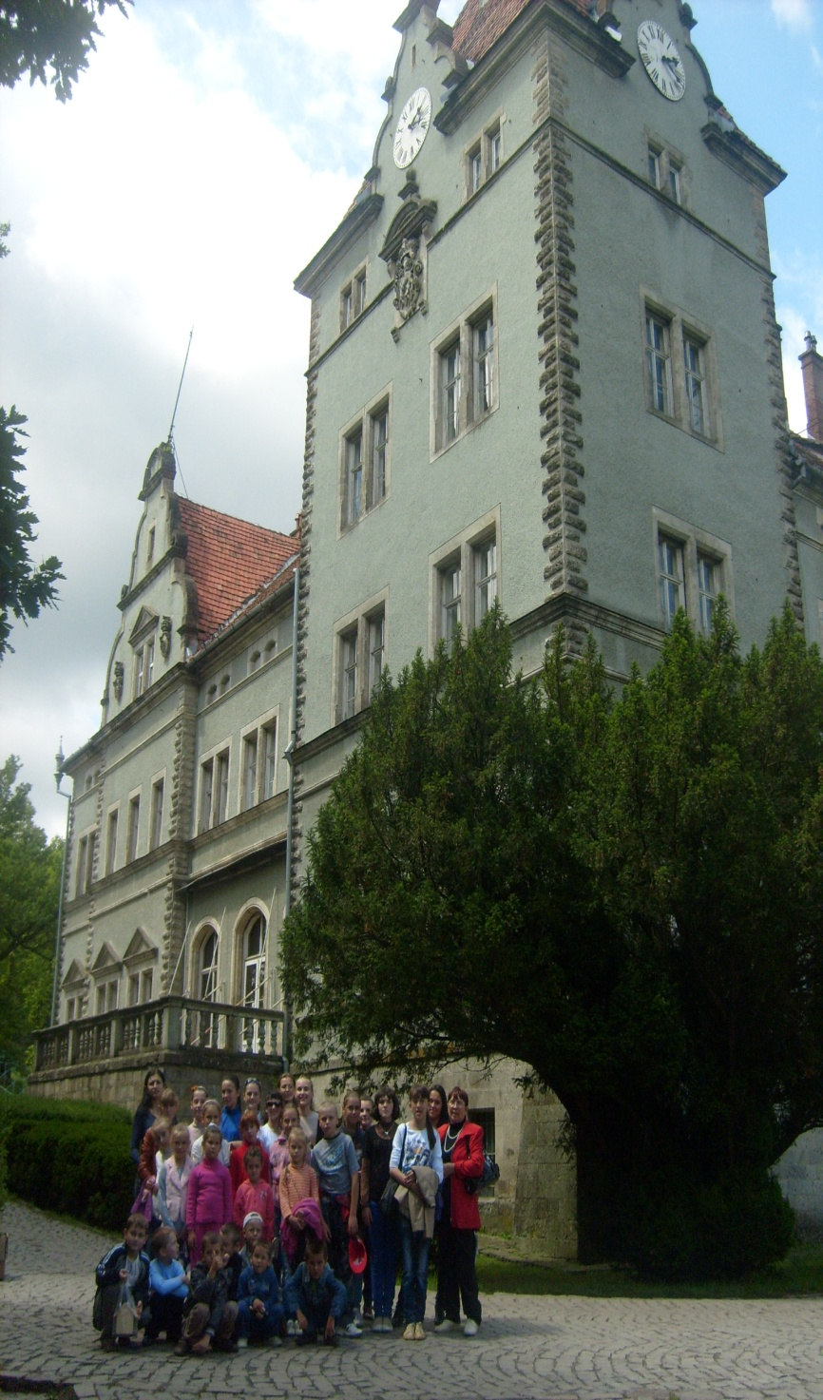
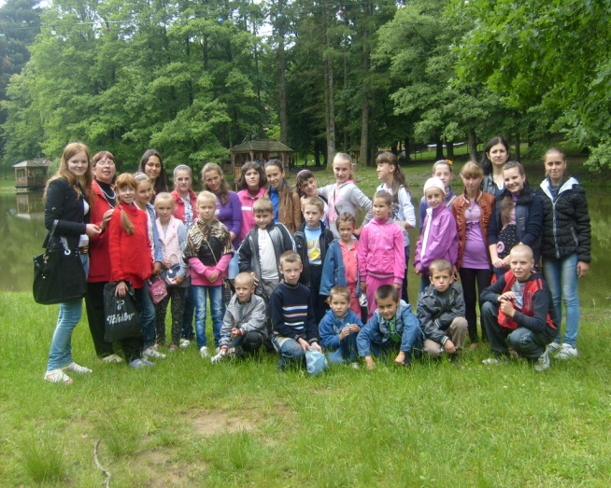
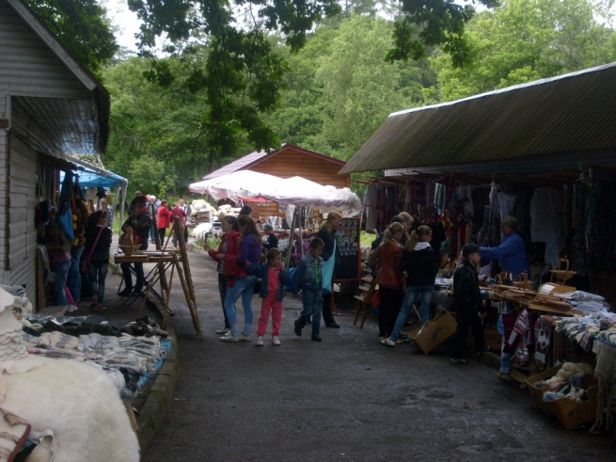
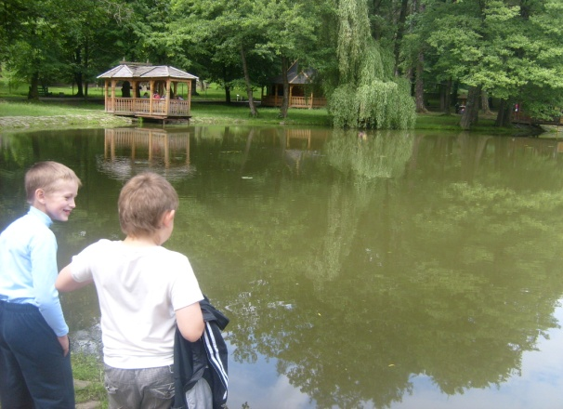
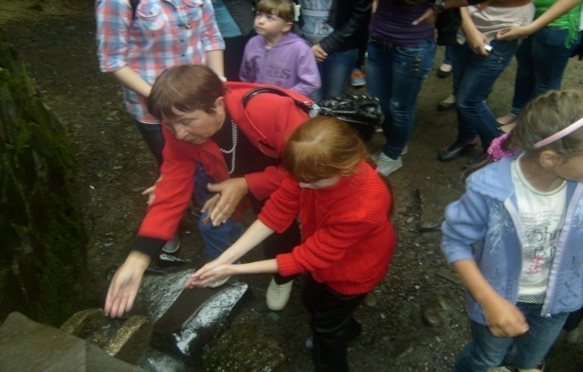

Slide 22
6 червня
Фестиваль талантів
1. Конкурс акторської майстерності.
2. Караоке.
3. Конкурс юних художників.

Slide 23
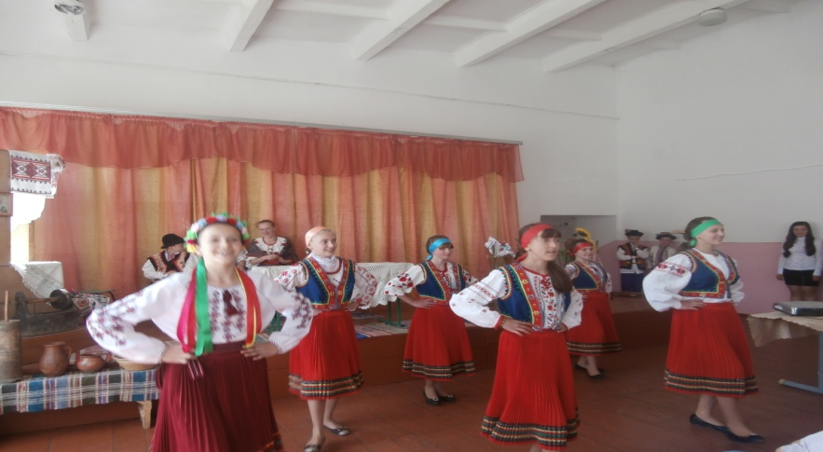
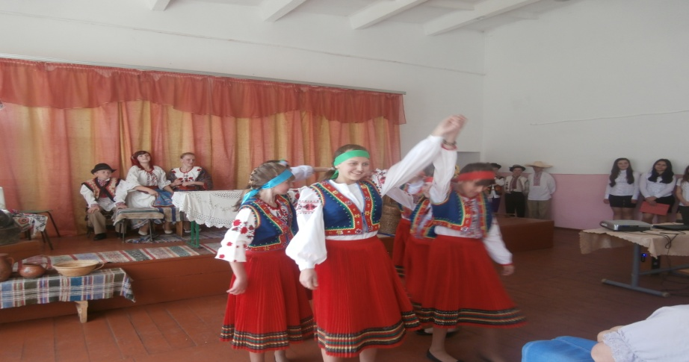
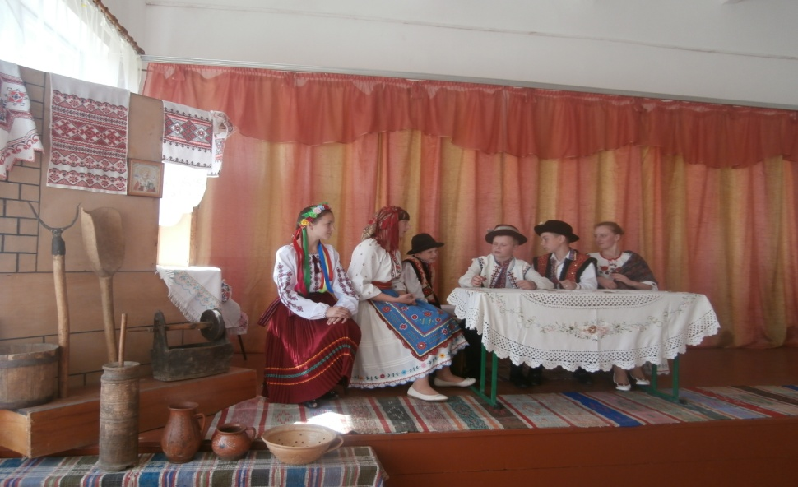




Slide 24
7 червня
День ввічливості
1. Турнір ввічливості “О, щасливчик!”
2. Конкурс на кращу добру справу.
3. Ігри на свіжому повітрі.

Slide 25






Slide 26

8 червня
День народної казки
1. Екскурсія в с. Квітка полонини.
2. Конкурс малюнків на тему: ”Мій улюблений казковий герой”.
3. Конкурс на кращого знавця українських народних казок.

Slide 27






Slide 28
9 червня
Закриття табірної зміни
1. Святковий концерт.
2. Дискотека.

Slide 29






